Slide 1
ГБПОУ ДЗМ «Медицинский колледж №5»
ВЛИЯНИЕ КОМПЬЮТЕРА НА ОРГАНИЗМ ЧЕЛОВЕКА

Slide 2
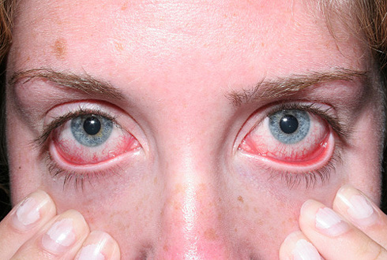
Синдром сухого глаза

Slide 3
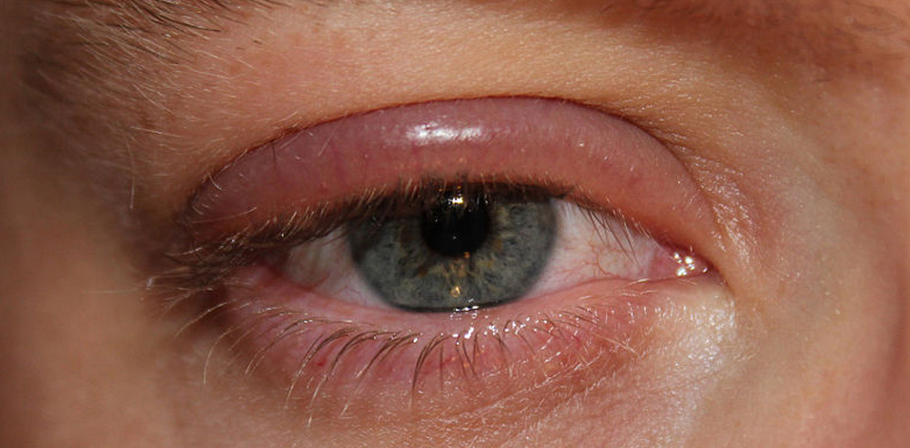
Блефарит

Slide 4
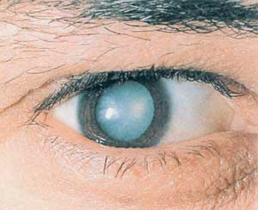
Катаракта или помутнение хрусталика

Slide 5
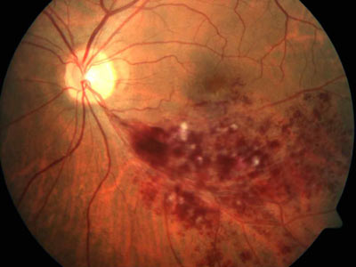
Дистрофия сетчатки, ведущая к слепоте

Slide 6
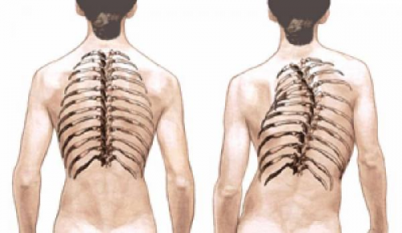
Кифосколиоз

Slide 7
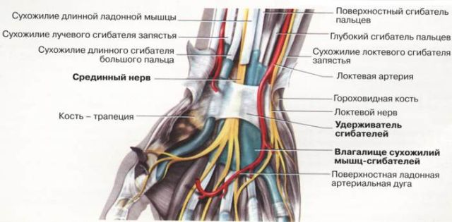
Синдром лучезапястного канала или туннельный синдром

Slide 8
Синдром лучезапястного канала или туннельный синдром

Slide 9
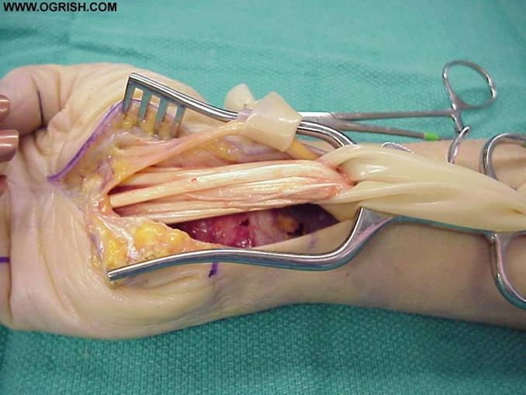
Синдром лучезапястного канала или туннельный синдром

Slide 12
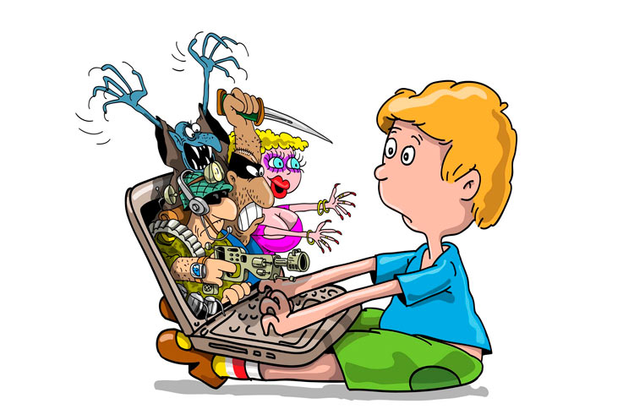

Slide 13
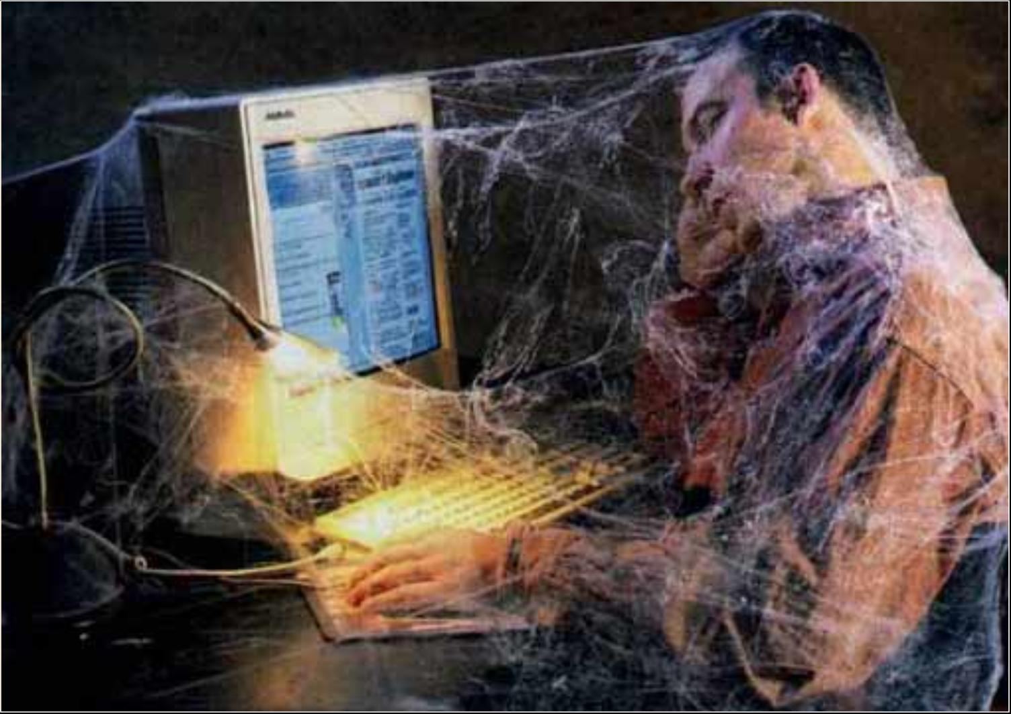

Slide 17
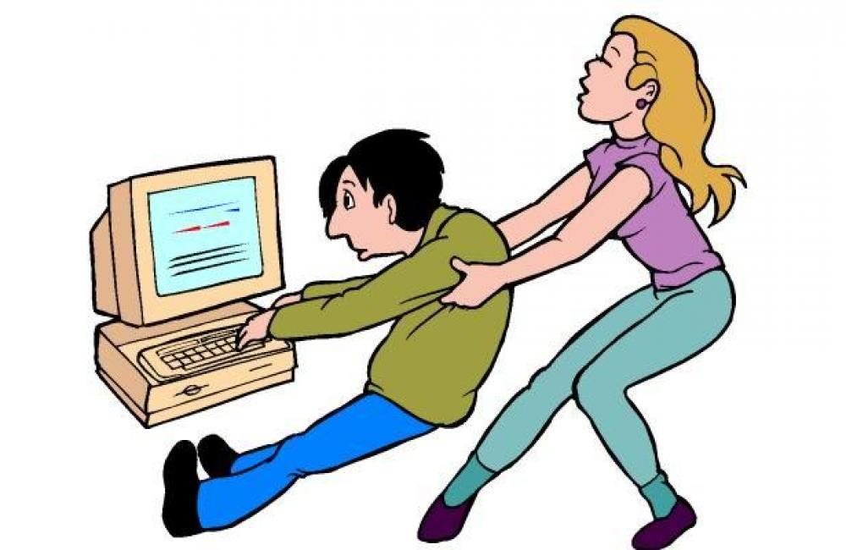

Slide 18
Источники
https://health.mail.ru/disease/sindrom_zapyastnogo_kanala/
http://www.medtran.ru/rus/articles/2007/1/tunnel-syndrom.htm
http://nmedicine.net/sindrom-zapyastnogo-kanala/
http://bolsustav.ru/sindrom-zapyastnogo-kanala.html
https://health.mail.ru/disease/konyunktivit/
https://ru.wikipedia.org/wiki/%D0%9A%D0%BE%D0%BD%D1%8A%D1%8E%D0%BD%D0%BA%D1%82%D0%B8%D0%B2%D0%B8%D1%82

